Slide 1
Drone Seminar
In SierraBASE
ROS basic concept (ROS package, node, msg, topic, srv, action, tools, tf)
Work Schedule
2022. 07. 01 정재형

Slide 2

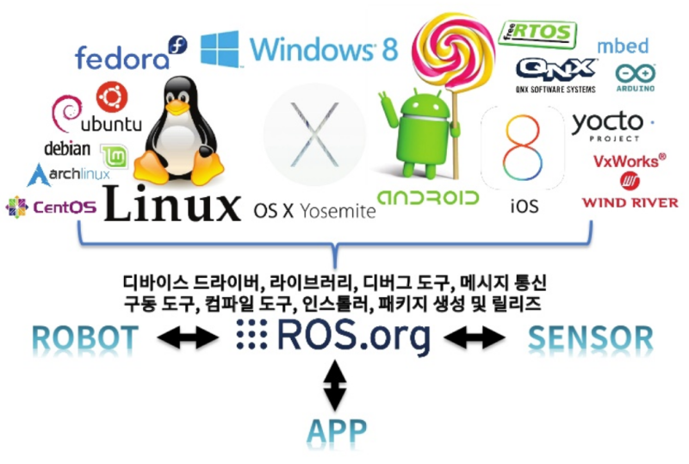
1/9
What is ROS?
ROS (Robot Operating System) provides libraries and tools to help software developers create robot applications. It provides hardware abstraction, device drivers, libraries, visualizers, message-passing, package management, and more. ROS is licensed under an open source, BSD license.
ROS 는 라이브러리, 툴을 제공함으로써 로봇 어플을 만드는 소프트웨어 개발자를 돕고 하드웨어 추상화, device driver, visualizer, 메세지파싱, 패키지관리 기타 등등을 제공한다고 말한다.
Opensource 기반의 BSD license이다. 여기까지가 ROS에서 말하는 ROS의 특징이다.
ROS의 이름에서 알수 있듯이 Robot개발에 사용되는 OS이지만 Ubuntu, Windows와 같은 기능을 하는 OS는 아니며 OS위에 설치되어 사용할 수 있는 Meta OS이다.
즉, ROS를 통하여 파일시스템, 프로세스를 관리 할 수 있으며 다양한 응용패키지 개발, 관리등의 기능을을 제공하고있다. ROS의 가장 큰 장점은 서로 다른 운영체제, 하드웨어 시스템에서 데이터 통신이 가능하다는 점이다.

Slide 3

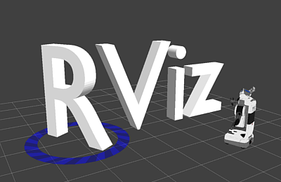
1/9
ROS keywords
/catkin_ws/
Package
/build/
/devel/
/src/
/pkg/
Tools
RQT
Node
Master
Frame
Transform
Nodes
Nodes
Msg
Tf
broadcaster
Tf_listener
Topic
Action
Service
Package Directory 구성 : 최상위 CMakelists.txt 내부구성, package.xml 기능, 세부 CMakelists.txt 구성, /pkg/src/밑의 ~.cpp(topic : pub&sub, srv : client & server, action : action server & action client, tf : broadcaster & listener 기능
Node :
Node의 정의 : Ros에서 사용하는 최소단위의 프로세스
publisher.cpp, listener.cpp가 노드이며 RQT_graph를 통해 Node의 구성과 Node간의 통신을 시각화하여 볼 수 있다.
Msg :
Msg란 ROS에서 통신하는 수단을 의미하며 Msg의 통신 방법으로 Topic, Service, Action이 있다.
Topic, Srv, Action의 개념 및 특징은 msg페이지에서 설명
Transform :
ROS에서 사용하는 frame간의 관계를 정의한 것이 TF이다.
Tools :
ROS 내외부적으로 제공되는 Tools의 종류 (RQT, Gazebo, Rviz)및 대표적인 기능 설명
=> 5개의 keyword 하위 키워드들 애니메이션 추가

Slide 4


1/9
What is ROS pkg?
Structure of catkin workspace, concept of ROS package, package building with Cmake
/Catkin
ws
Pkg create
/Catkin_ws/src
catkin_create_pkg pkg_name [depend1] [depend2] [depend3] […]
in /catkin_ws/src
/build
/src
/devel
Package.xml
2) After you do 1), /src/pkg, /src/pkg/package.xml will be created.
There are first-order dependencies information in package.xml
/package1
/package2
Cmakelists.txt
Build
/include
/src
/launch
Cmakelists.txt
Package.xml
header.h
Node1.cpp
Node2.cpp
name.launch
Package Directory 구성
catkin_ws 하위 디렉터리 및 소스파일의 기능 설명 :
- build, src, devel디렉터리가 최상위에 존재
- src디렉터리 하위에 packge들이 존재
- package밑에는 include, src, launch 디렉터리가 존재한다
- Cmakelists.txt, package.xml 기능 및 무엇을 포함하는지 설명
- 헤더파일은 소스파일의 .h include 할때 정의한 헤더파일 (말그대로임)
- 소스파일(.cpp) 및 런치파일 설명 (소스파일이 무엇으로 쓰일수 있는지, 런치파일 태그 구조 및 구성
Cmake를 통한 package build 방법 및 CMakelists.txt, package.xml과의 의존성
- catkin_make, catkin_build 차이 설명

Slide 5
1/9
What is ROS node?
master
ROS node란 무엇인가
node1
node2
Topic, service, action설명 할 때 위의 node1, node2가 각각
[pub, sub]
[server, client]
[act serv, act client]로 변하게 애니메이션 구성
Why we have used Fully-Connected-Net?, And why use Fully-Convolution-Net?

Slide 6
1/9
What is ROS msg?
ROS msg란 무엇인가
Topic
Srv
Action
위3가지의 특징을 단방향, 양방향, 일회성을 keyword로 들며 설명
Topic은 Publisher, Subscriber Node간에 통신하는 수단이고 1:N, N:1, N:N노드간의 전달이 모두 가능하다. *Topic은 단방향이고 연속적인 통신이 가능하다.
Why we have used Fully-Connected-Net?, And why use Fully-Convolution-Net?

Slide 7
1/9
ROS Command keys
ROS 명령어들
Rosrun
Roslanch
Roscd, ros ls
rosed
+++ 그외 명령어들
Why we have used Fully-Connected-Net?, And why use Fully-Convolution-Net?

Slide 8
1/9
ROS tools
Rviz, RQT, Gazebo
위3가지의 특징을 단방향, 양방향, 일회성을 keyword로 들며 설명
Why we have used Fully-Connected-Net?, And why use Fully-Convolution-Net?

Slide 9
1/9
What is SLAM basically?
SLAM이 무엇인지, 원리와 개념
- 구체적인 SLAM의 알고리즘은 추후에 분석
Why we have used Fully-Connected-Net?, And why use Fully-Convolution-Net?

Slide 10
1/9
What is tf?
Tf란 무엇인가? Tf의 개념 + frame의 개념
Tf1과 tf2의 차이
Tf broadcast
Tf listener
Tf frame
Tf, 시간
Tf2 buffer
Robot state publisher
Why we have used Fully-Connected-Net?, And why use Fully-Convolution-Net?

Slide 11
9/9
Work Schedule
~ 07.01(금) | 07.01 ~ 08.01 | 08.01 ~ 10.01
ROS 기본 개념 강의 시청 (ROBOTIS ROS강의 14강, Quad Robotics ROS강의 20강) ROS강의보고 정리한 개념 발표 추후 스케쥴 및 계획 발표 | ROS 기본 세팅 - Xavier 설치(SDK, Ros pkg, mavros, Ardupilot, Opencr build) - TF 구성(URDF[depth, stereo, Lidar, IMU, GPS], 카메라 모듈 추가, Joint link, Joint state publisher, map+baselink) - 자동 실행 - USB Device port 고정, Xavier USB 속도제한 해제 - Lidar 기본 세팅 - IMU 세팅 ROS package 직접 짜고 (/src/, /include/, /src/ image.cpp, /src/manipulate.cpp, /cmakelists.txt) package build(cmake) Gitlab SLAM_jotbob 업로드 Simulation 환경 구성 on Desktop - ROS - Ardupilot - Xavier(OpenCV) - Airsim | Package src파일 직접 설계(.cpp, .xml, Cmakelists.txt) SLAM 종류별 논문 및 코드분석 - Loam SLAM - Lego SLAM Drone Simulator + SLAM 구성 Point Cloud Library 코드 분석 및 실습 (PCL 자유자재로 다루는것을 목표로)

Slide 12


References
8/9
Robotis ROS 강의 :
https://www.youtube.com/watch?v=ot_D9N-H4lQ&list=PLRG6WP3c31_VIFtFAxSke2NG_DumVZPgw
Quad Robotics ROS 강의 :
https://www.youtube.com/watch?v=SH__g7nHn6o&list=PLg93_MFmLWh0WIf7WRqFADgpOa9Lc0aeo
ROS node, pkg, msg(topic, srv, action), tools :
http://wiki.ros.org
ROS tf :
https://wiki.ros.org/tf
ROS tf1, tf2 Migration :
https://wiki.ros.org/tf2/Migration
Tf_static :
https://answers.ros.org/question/324820/what-is-the-difference-between-a-tf2-static-broadcast-and-tf2-broadcast/

